Slide 1
TaskPlanner — Android-приложение для планирования задач
Константинов ДИТ-41

Slide 2
Основные функции
Полный менеджер задач
Дедлайны и приоритеты
Повторяющиеся задачи
Умные уведомления
Три темы оформления
Экран статистики
Навигация между экранами
MVVM архитектура

Slide 3
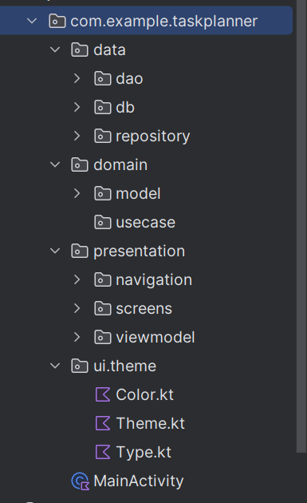
Архитектура
Используется MVVM, Room, Flow и Navigation Compose.
UI полностью построен на Jetpack Compose.
Все изменения данных автоматически обновляют интерфейс.

Slide 4
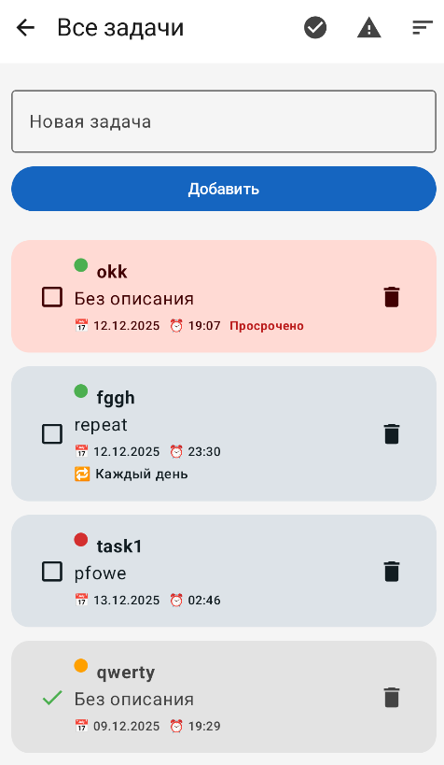
Работа с задачами
добавление, редактирование, удаление;
приоритеты и дедлайны;
подсветка просроченных;
отметка выполнения;
генерация новых задач при повторении.

Slide 5
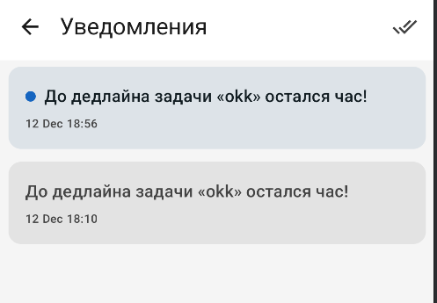
Уведомления
формируются автоматически, если до дедлайна осталось мало времени;
есть раздел «Уведомления»;
уведомления можно прочитать, удалить, посмотреть детали задачи;
поддержка свайпа для удаления.

Slide 6
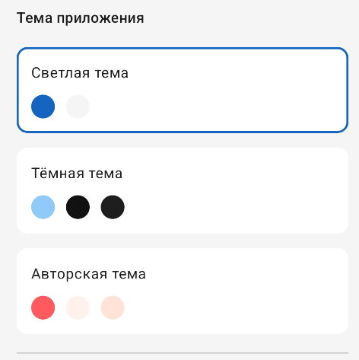
Темы оформления
Доступно 3 темы:
светлая
тёмная
авторская (кораллово-кремовая)
Меняются мгновенно.

Slide 7
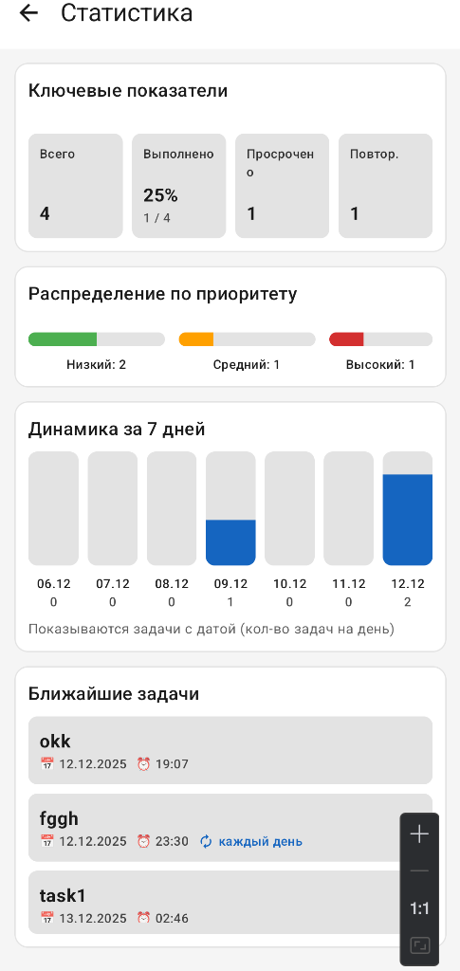
Статистика
Доступна информация:
количество задач
выполнено / невыполнено
просрочено
динамика продуктивности за неделю

Slide 8
Спасибо за внимиание!

